Slide 1




«Естественные науки на службе Отечеству»

Slide 2

Физика
10
20
30
40
50
Химия
10
20
30
40
50
Биология
10
20
30
40
50
ОБЗР
10
20
30
40
50

Slide 3
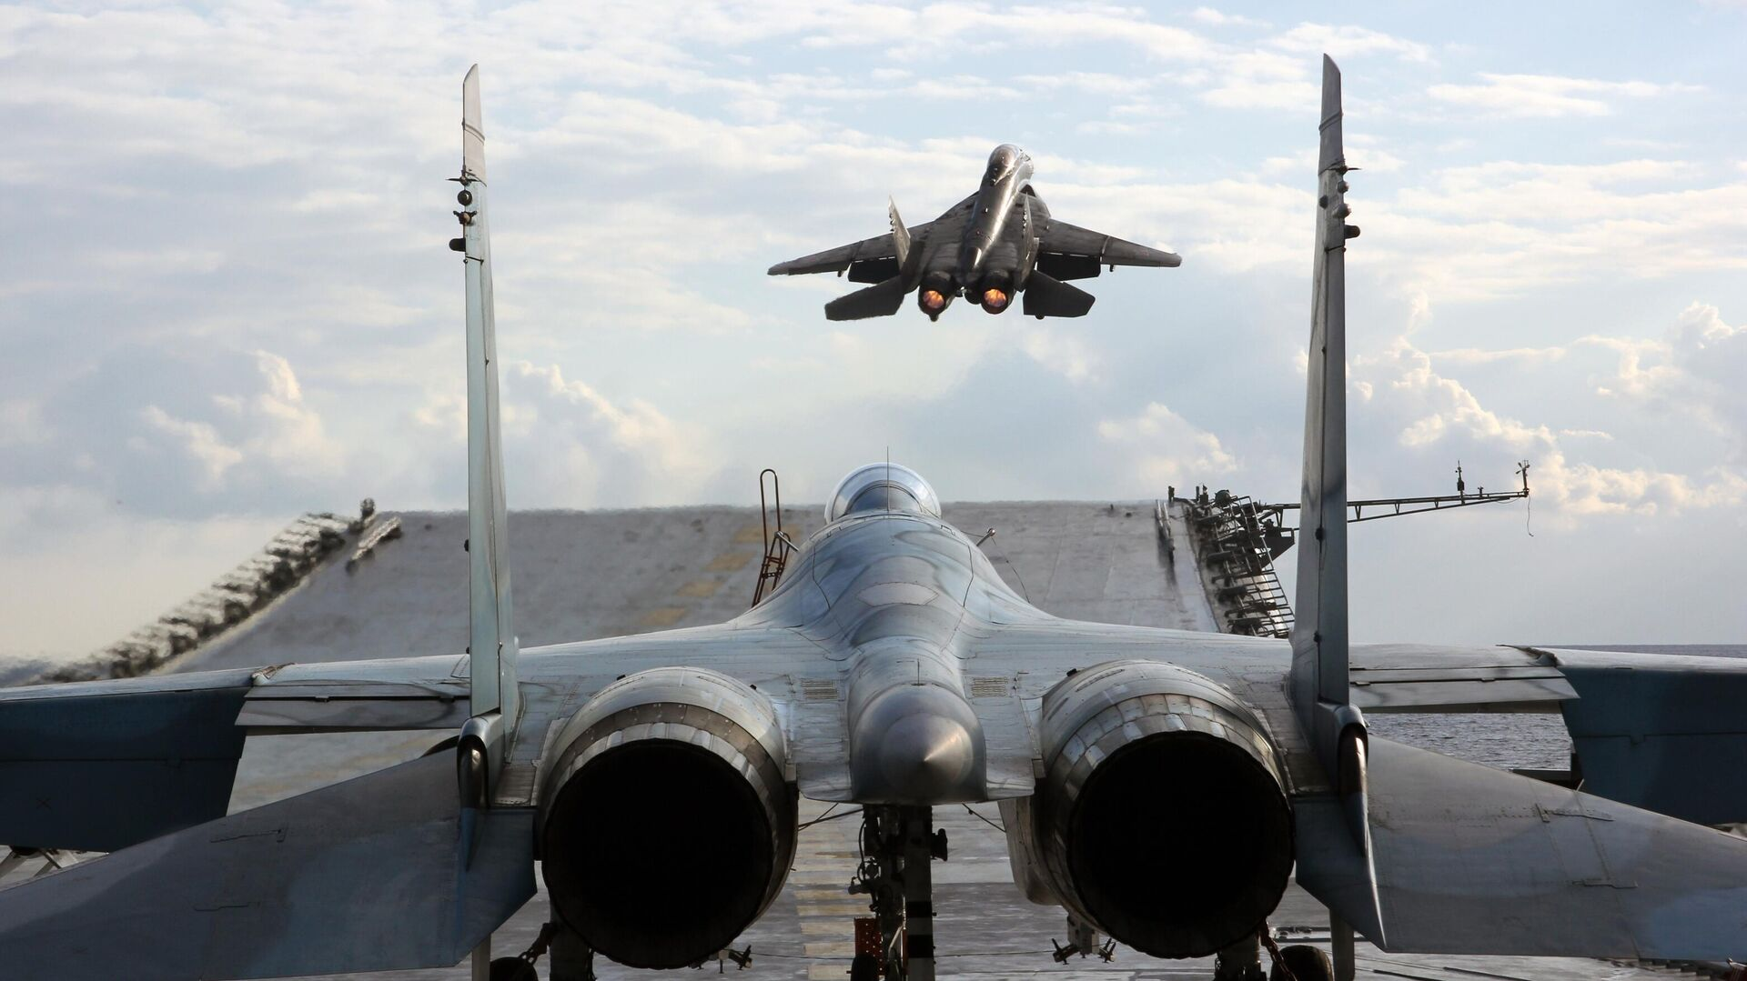
Физика
10
Почему у большинства современных сверхзвуковых истребителей два киля на хвосте?

Slide 4
Физика
10
Снижение вероятности схода с заданной траектории.
Создание момента на пикирование и вывод истребителя на докритические углы атаки.

Slide 5
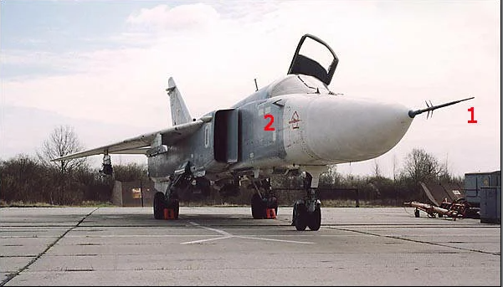
Физика
20
Для чего на носу истребителя ставят эту «иглу» (1)?

Slide 6
Физика
20
Трубка Пито необходима для измерения скорости полета самолета.

Slide 7
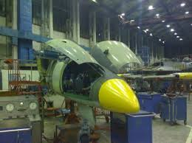
Физика
30
Почему носовую часть истребителя изготавливают из пластика, а не из металла?

Slide 8
Физика
30
В носовой части находятся системы радиолокации, наземной и спутниковой радиосвязи.

Slide 9
40

Slide 10
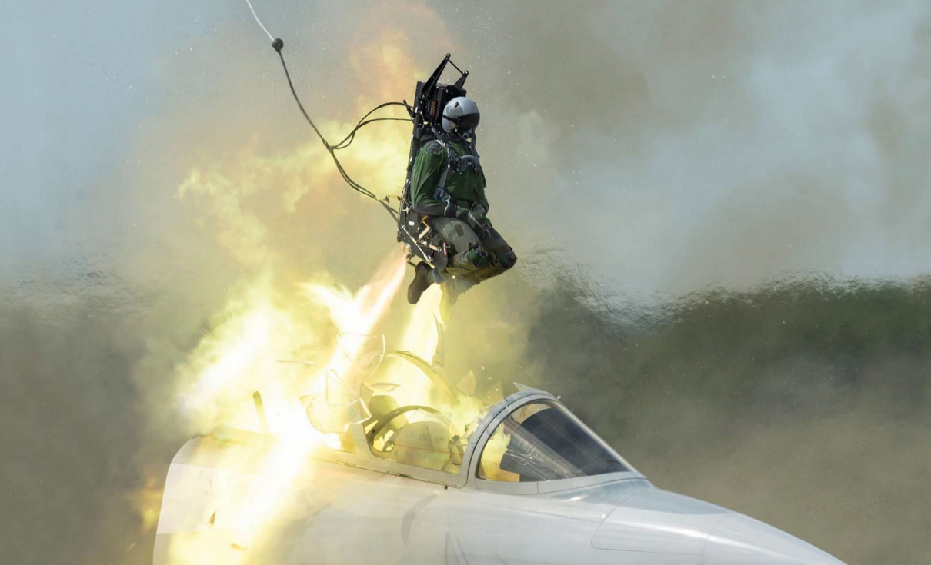
Физика
40
Что будет с лётчиком, если ему в голову вдруг придёт потрясающая идея - экстренно покинуть самолёт на сверхзвуке?

Slide 11
Физика
40
НИЧЕГО
На этот случай в кабине пилота есть так называемая система защиты и блокировки, которая в том числе отвечает и за активацию катапультного кресла. Система просто не даст совершить это. Это связано с тем, что гермошлем лётчика и весь его противоперегрузочный костюм не рассчитаны на такую встречу с воздухом. От удара об воздух при катапультировании пилот просто потеряет сознание, и не факт, что снова в него придёт.

Slide 12
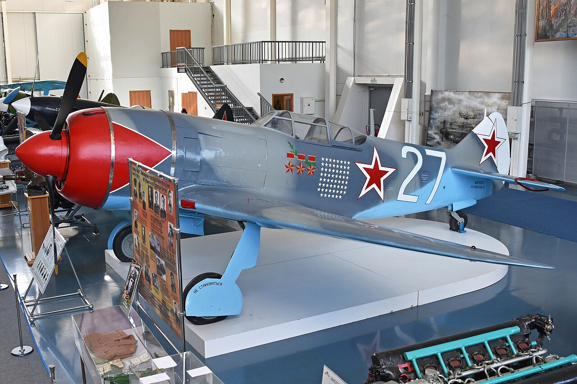
Физика
50
С 1944 года на АРЗ ремонтировали истребители Ла-7. После ремонта летчик проводил пробный полет. Сколько бензина (в кг и литрах) потребуется на 40 минут полета истребителя Ла-7, если при мощности 800 кВт , КПД его двигателя – 30%. Удельная теплота сгорания бензина – 44400 кДж/кг , плотность – 720 кг/м3

Slide 13
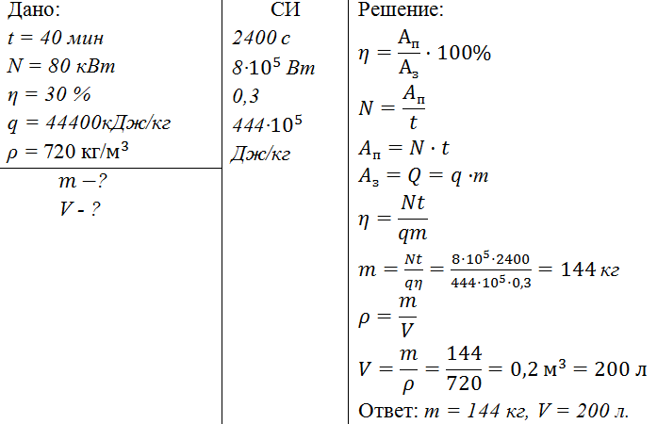
Физика
50
m=144 кг
V=200 л

Slide 14
Химия
10
ЭТО вещество используется в противообледенительной жидкости для защиты от обледенения в полёте ветровых стёкол, пропеллеров, крыльев, хвостовых плоскостей и других элементов самолётов.

Slide 15
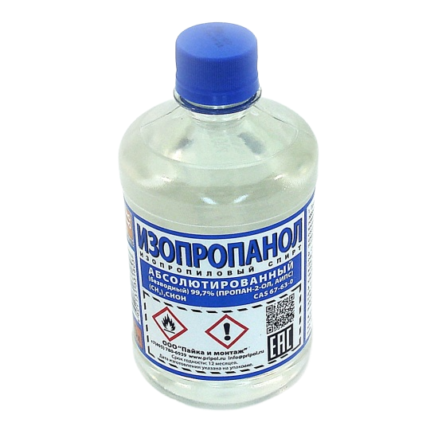
Химия
10
Изопропиловый спирт

Slide 16
Химия
20
Из этого МЕТАЛЛА на АРЗ изготавливают детали реактивных двигателей, подвергающиеся высокотемпературным нагрузкам: лопатки компрессоров и диски компрессоров второго контура, кожухи камер сгорания, сопла реактивных двигателей

Slide 17
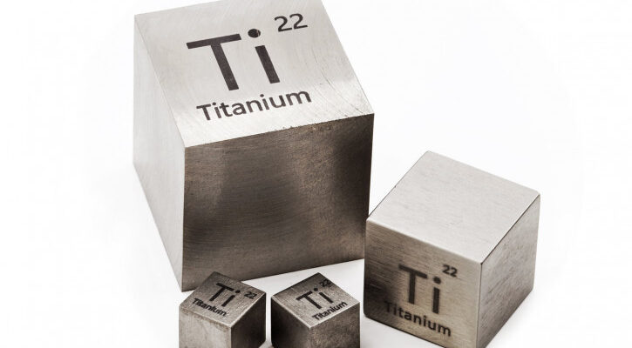
Химия
20
Титан и его сплавы

Slide 18
30

Slide 19
Химия
30
В начале октября 1941 года над Ленинградом сбили немецкий Ме-109. Немецкий летчик был арестован. Пока жители блокадного Ленинграда наблюдали за арестом немца, химик Петров Александр Дмитриевич заинтересовался содержимым топливного бака самолета. Какую особенность топлива он отметил, которое в дальнейшем позволило получить преимущество в авиации?

Slide 20
Химия
30
Он установил, что трофейное топливо, в отличие от советского топлива, замерзало при температуре - 14ºC. Наше топливо замерзало при -60ºC. Ученый сразу же сделал вывод – из-за температуры замерзания немецкие самолеты не могут взлетать высоко. А самое главное – когда в Ленинграде стукнут морозы ниже минус 15ºC, немецкие самолеты просто не смогут взлетать.

Slide 21
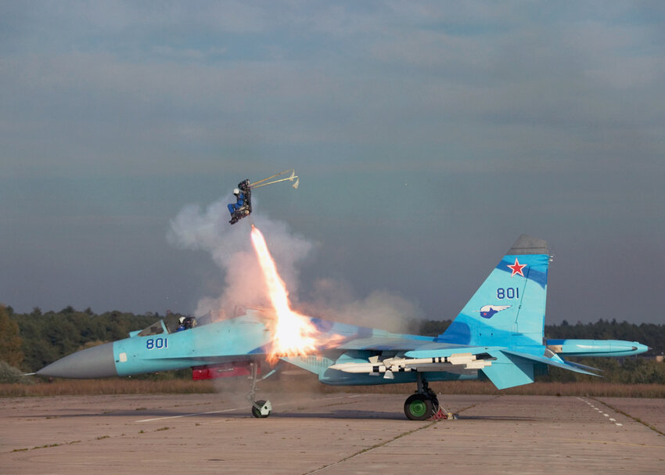
Химия
40
С 2021 на 275 АРЗ устанавливают новые современные катапультируемые кресла с реактивными двигателями, установленными под креслом.
До этого использовались кресла с пиропатроном, в котором происходила ЭТА реакция.

Slide 22
Химия
40
Взрыв порохового заряда
2KNO₃ + S + 3C = K₂S + 3CO₂ + N₂.

Slide 23
Химия
50
275 АРЗ сотрудничает с НПП «Звезда», одним из основных производителей кислородного оборудования для военных самолетов. Для некоторых моделей самолетов устанавливаются системы КС-129, позволяющие неограниченно генерировать кислород. В чем особенность этой системы?

Slide 24
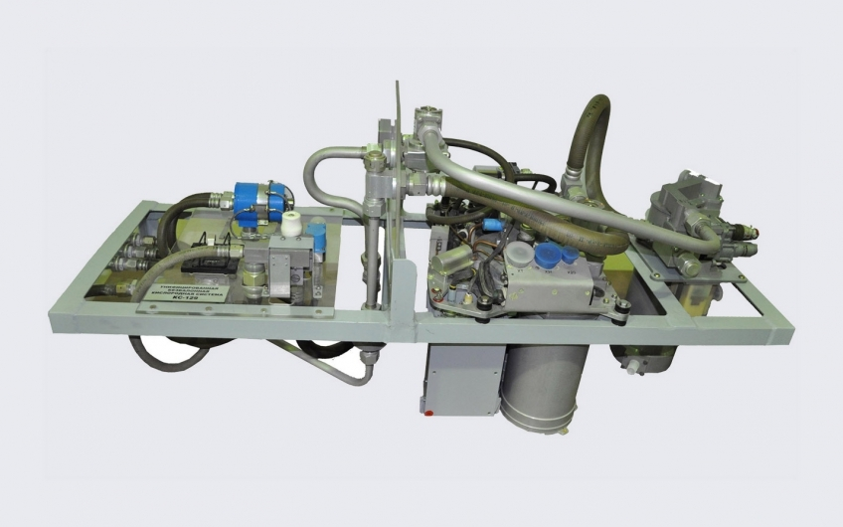
Химия
50
Особенностью систем является способ получения кислорода – он продуцируется из сжатого воздуха, отбираемого от компрессора двигателя самолета.

Slide 25
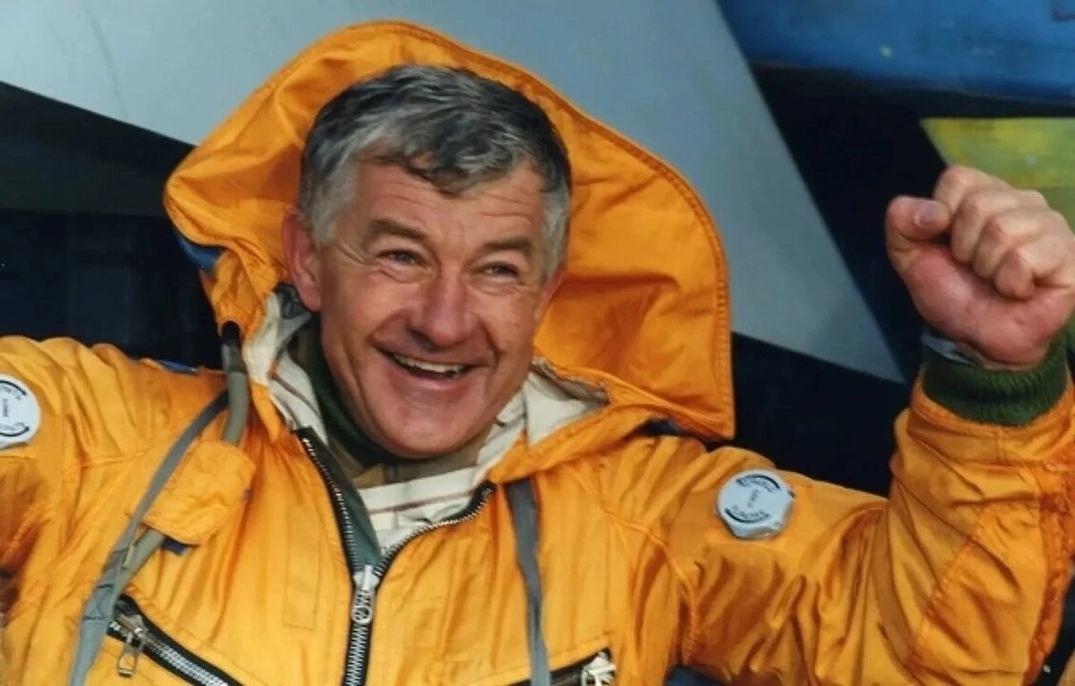
Биология
10
Первое публичное исполнение фигуры ЭТОГО животного состоялось в 1989 году на авиасалоне в Ле-Бурже. За штурвалом Су-27 находился лётчик-испытатель Виктор Пугачёв.
ЭТА фигура высшего пилотажа, при которой самолёт резко увеличивает тангаж, вплоть до запрокидывания назад, но при этом сохраняет прежнее направление полёта. Затем самолёт возвращается к исходному углу тангажа практически без потери высоты.

Slide 26
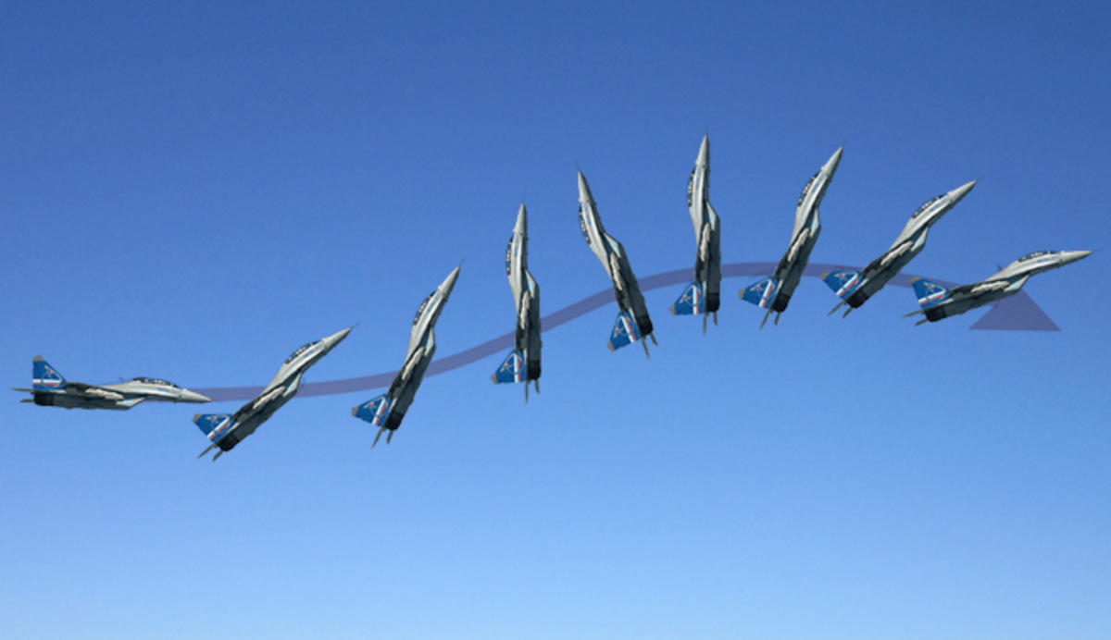
Биология
10
«Кобра Пугачева»

Slide 27
Биология
20
Какие наиболее частые проблемы со здоровьем возникают у летчиков боевых самолетов?

Slide 28
Биология
20
Болезни сердечно-сосудистой системы
Ухудшение зрения

Slide 29
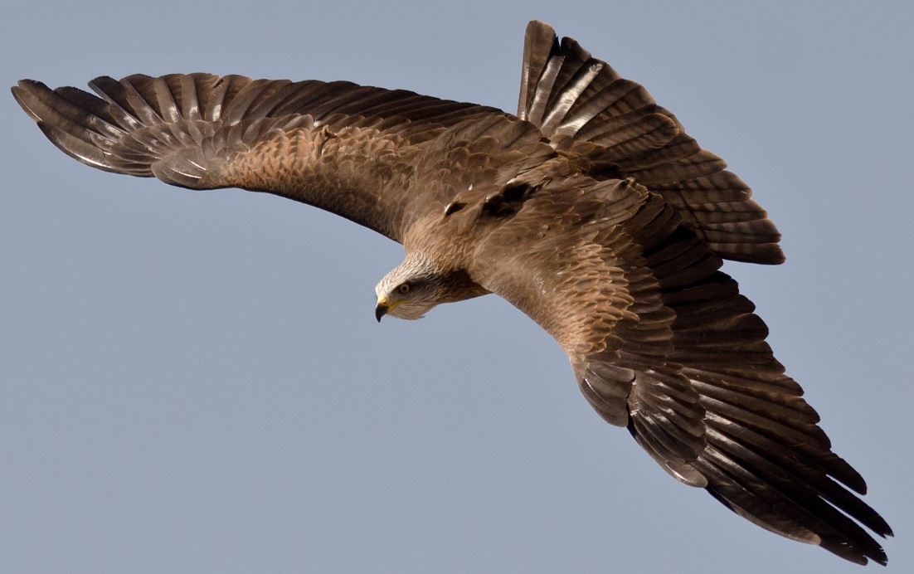
Биология
30
Бионическая технология подсмотренная у хищных птиц позволила создать в 1967 году новейшие советские боевые самолеты— Су-17 и МиГ-23, обладающие высокими маневренными характеристиками. Что это за технология?

Slide 30
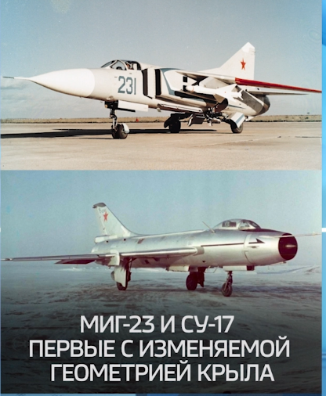
Биология
30
Изменяемая стреловидность крыла
В самолётах использование крыла с изменяемой стреловидностью повышает эффективность манёвров при различных режимах полётов.

Slide 31
Биология
40
Долгое время проблемой скоростной авиации был флаттер — внезапно и бурно возникающие на определенной скорости вибрации крыльев. Из-за этих вибраций самолет разваливался в воздухе за несколько секунд. После многочисленных аварий
конструкторы нашли выход. Лишь позднее выяснилось, что НУЖНОЕ РЕШЕНИЕ было перед глазами людей задолго до того, как взлетел первый самолет.

Slide 32
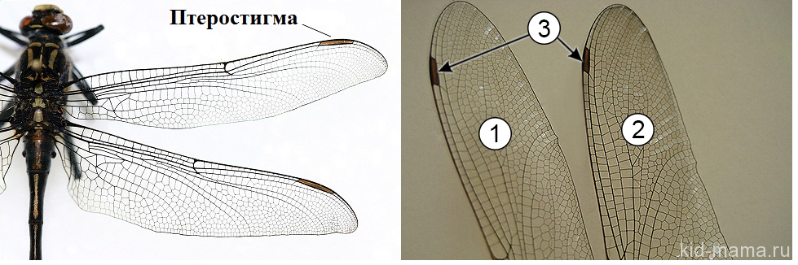
Биология
40
Птеростигма – хитиновое утолщение у кромки передней части крыла стрекоз оказалось не чем иным, как противофлаттерным устройством!

Slide 33
50

Slide 34
Биология
50
Этим словом называют части крыльев самолёта, служащие для поворотов его вокруг продольной оси. Это небольшие панели на задней кромке крыла, регулируя угол наклона которых пилот совершает плавный разворот машины.
У птиц этим словом называют придаточное крыло — небольшой выступ на передней кромке крыла. Оно играет важную роль в полёте птиц, помогая при медленном движении.

Slide 35
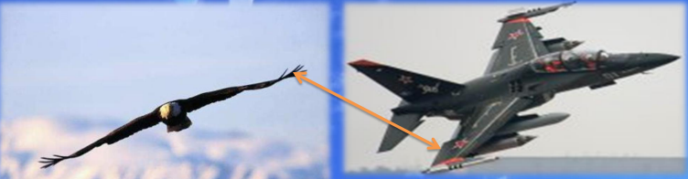
Биология
50
ЭЛЕРОНЫ

Slide 36
10

Slide 37
ОБЗР
10
В годы войны на 275 АРЗ сложился коллектив профессионалов, специалистов своего дела, который ежемесячно ремонтировал до 40 шт ЭТИХ самолётов. ОН считается самым знаменитым советским штурмовиком времён Второй мировой войны, самым массовым боевым самолётом в истории авиации.

Slide 38
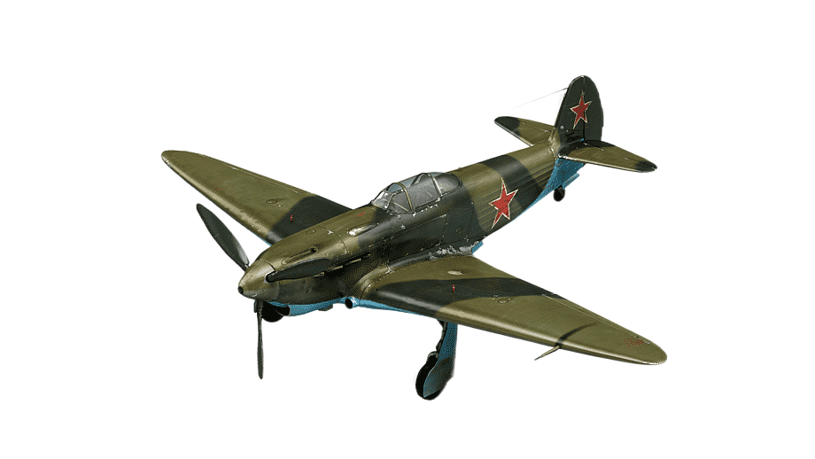
ОБЗР
10
Ил-2

Slide 39
ОБЗР
20
В середине 60-х годов XX века на 275 авиаремонтном заводе начато освоение ремонта реактивных самолётов второго поколения. В ноябре 1966 года в воздух поднялся первый отремонтированный сверхзвуковой ЭТОТ истребитель. ОН первый советский самолёт с треугольным крылом развивал максимальную скорость 2 230 км/ч. Самолёт был одним из самых быстрых реактивных истребителей в мире.

Slide 40
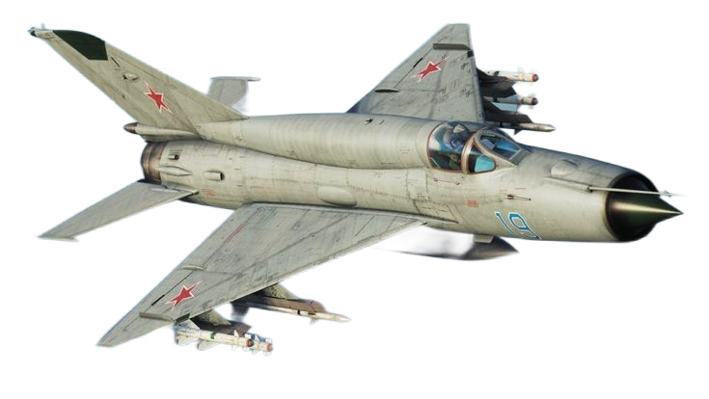
ОБЗР
20
МиГ-21

Slide 41
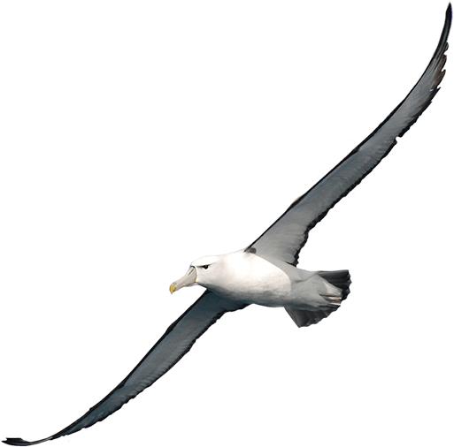
ОБЗР
30
С 80-х годов на 275 АРЗ активно ремонтировали учебно-тренировочную модель ЭТОГО самолета, называемого «Альбатрос». ОН предназначенный для первоначального обучения курсантов технике пилотирования в простых и сложных метеоусловиях днём и ночью, обучения
элементам боевого применения.

Slide 42
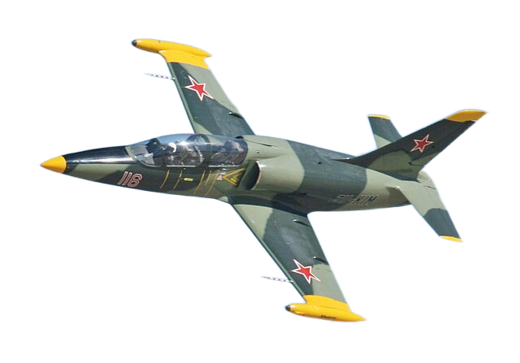
ОБЗР
30
Л-39

Slide 43
ОБЗР
40
В 2017 году завод приступил к освоению ремонта ЭТОГО самолета. Самолет очень маневренный. Особенностью самолёта является переднее горизонтальное оперение, позволяющее выполнять недоступные иначе манёвры с отклонением оси самолёта от направления полёта.

Slide 44
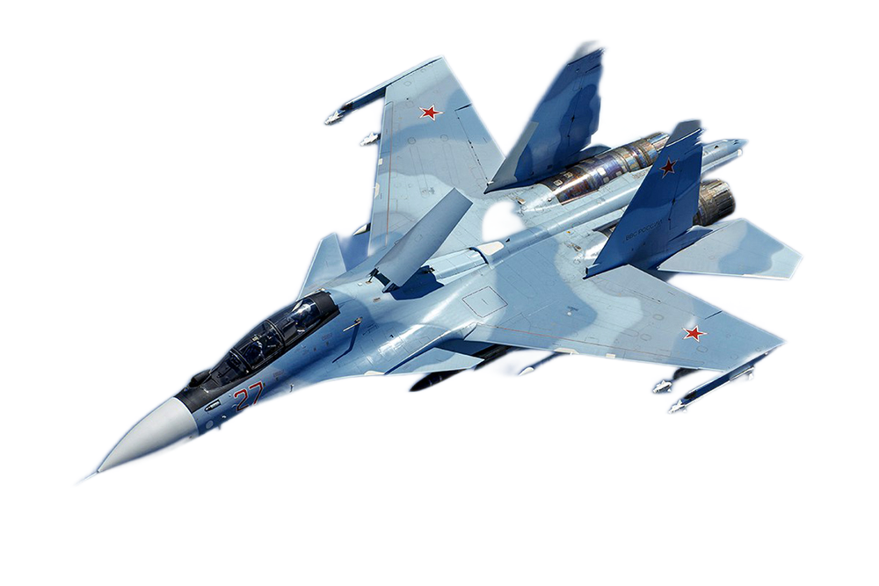
ОБЗР
40
Су-30

Slide 45
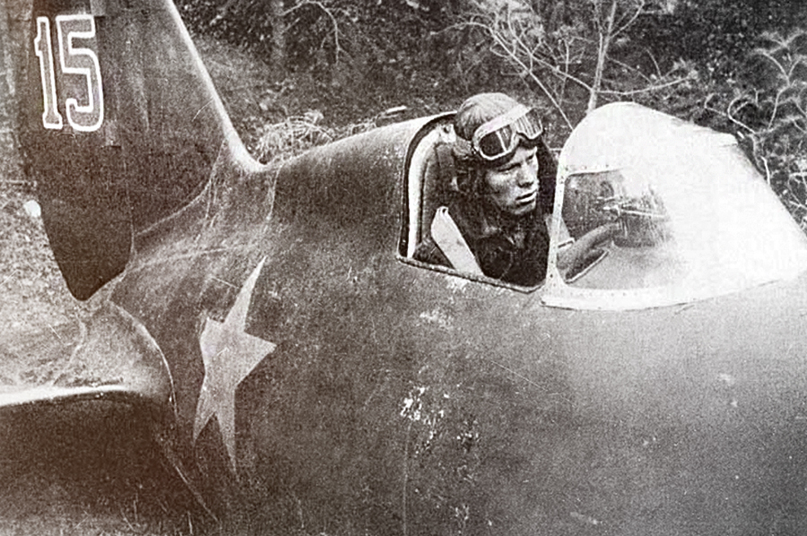
ОБЗР
50
В годы ВОВ на авиаремонтном заводе чинили советский истребитель И-16. Из-за ОСОБЕННОСТЕЙ конструкции этого самолета, летчики-испытатели должными были обладать огромной физической силой и выносливостью.

Slide 46
ОБЗР
50
На советском истребителе И-16 стойки шасси убирались вручную: летчик вращал штурвал лебедки, делая 44 оборота. Представьте, это надо было делать, одновременно управляя самолетом! Уборка шасси вызывала большие затруднения даже для физически сильного летчика.

